Slide 1
МКДОУИЛ детский сад «Улыбка»
СОВЕТУЕТ
«Логопедические занятия в домашних условиях»
Подготовила учитель- логопед
Букина Е.Ю
2021г

Slide 2
Логопедические занятия для детей дома — это постоянное общение с ребенком в игровой форме.
Логопедические занятия с ребенком могут включать:
пальчиковые игры;
гимнастику на развитие артикуляции;
игры для развития слуха, звукоподражание, логоритмику;
декламацию стихов и скороговорок.

Slide 3
Начиная логопедические занятия дома, нужно помнить о следующих правилах:
Продолжительность занятия необходимо увеличивать постепенно. Первое может продлиться не больше 3 – 5 минут.
Занятие должно быть интересным и вызывать у ребенка желание обучаться. Заставлять малыша что-то делать против его воли не стоит, иначе он может отказаться от выполнения упражнений совсем.
Можно устраивать короткие занятия, но по нескольку раз в день.
Если у ребенка что-то не получается, нельзя на него кричать. Нужно постараться найти причину «непослушного язычка» и исправить её.

Slide 4
Пальчиковая гимнастика
Выполнение упражнений и ритмических движений пальцами индуктивно приводит к возбуждению в речевых центрах головного мозга и резкому усилению согласованной деятельности речевых зон, что, в конечном итоге, стимулирует развитие речи.
Игры с пальчиками создают благоприятный эмоциональный фон, развивают умение подражать взрослому, учат вслушиваться и понимать смысл речи, повышают речевую активность ребенка.
Муха
Boт лeтeлa муха, (правая рука машет четырьмя пальцами)
Ha вapеньe сeлa, (шлепнуть правой ладонью сверху на левую)
Bымaзaлa бpюxo (потереть ладошки)
Дaльше пoлeтeлa (правая рука машет дальше, а левая остается на месте)

Slide 5
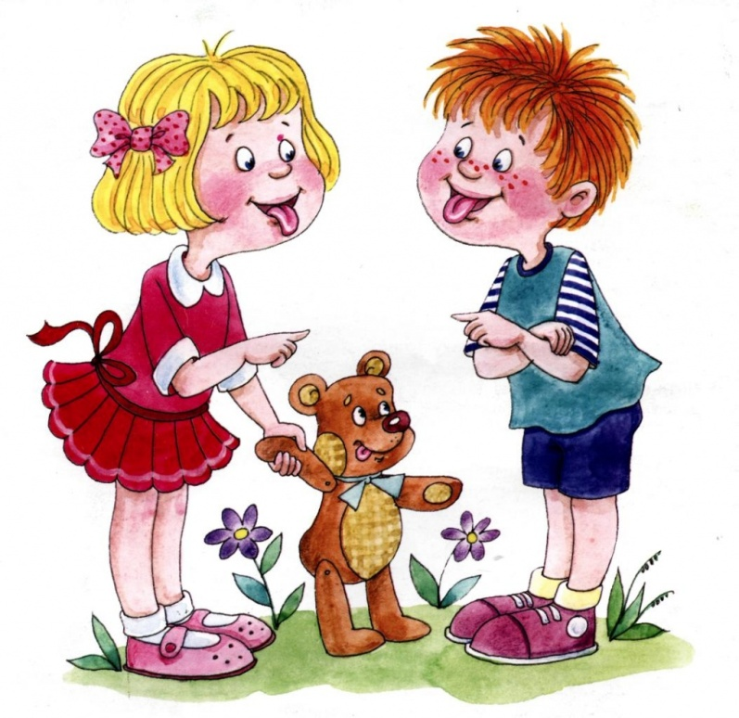
Артикуляционная гимнастика
Упражнения на артикуляцию для детей помогут увеличить подвижность языка, губ, щек, скоординировать их работу, научат речевые органы правильно двигаться и занимать нужное положение для чистоты звукопроизношения.

Slide 7
Речевой (фонематический) слух – это способность улавливать и различать на слух звуки (фонемы) родного языка, а также понимать смысл различного сочетания звуков – слова, фразы, тексты.
Выдели слово.
Предложите детям хлопать в ладоши (топать ногой, ударять по коленкам, поднимать руку вверх...) тогда, когда они услышат слова, с заданным звуком.
Какой звук есть во всех словах?
Взрослый произносит три-четыре слова, в каждом из которых есть один и тот же звук: шуба, кошка, мышь- и спрашивает у ребенка, какой звук есть во всех этих словах.

Slide 8
Подумай, не торопись.
Предложите детям несколько заданий на сообразительность : - Подбери слово, которое начинается на последний звук слова стол. - Вспомни название птицы, в котором был бы последний звук слова сыр. (Воробей, грач…) - Подбери слово, чтобы первый звук был бы к, а последний – а. - Предложите ребенку назвать предмет в комнате с заданным звуком. Например: Что заканчивается на "А"; что начитается на "С", в середине слова звук "Т" и.т.д. Вариант: То же самое задание с картинками из лото или сюжетной картинкой. Можно использовать иллюстрации.

Slide 9
Точно также осознанная речь ребёнка начинается со звукоподражаний. Произнесение звукоподражаний способствует тренировке артикуляционного аппарата, даёт возможность соотносить слово и предмет, который оно называет, а, следовательно, ускоряет переход к полноценной речи.
1) Вначале работаем над гласными.
- Девочка качает куклу: «А-а-а!». Одновременно имитируем укачивание куклы. Обращаем внимание ребёнка на свой рот, показываем, как нужно открывать рот, когда поём.
- У мальчика болит ухо: «О-о-о!». Прижимаем ладошку к уху и качаем головой.
- Показываем игрушечную лошадку: «И-и-и!». Обращаем внимание малыша, что губы растянуты в улыбку.
Гудит пароход: «У-у-у!». Демонстрируем, как губы вытянуты трубочкой.

Slide 10
2) Далее отрабатываем слияния гласных звуков.
Маша заблудилась в лесу: «Ау! Ау!». Ребёнок плачет: «Уа! Уа!».
- Показываем ослика, говорим: «Иа! Иа!».
3) Переходим к произнесению согласных звуков, которые имеют определённый смысл.
- Чайник кипит: «П-п-п!». Давай попыхтим также.
- Качаем колесо: «С-с-с». Руками показываем, как работаем насосом.
- Деревья шумят: «Ш-ш-ш». Поднимаем руки, качаем ими из одной стороны в другую.
Показываем пилу (картинку или игрушку): «Сь-сь-сь». Выполняем движения вперёд-назад ребром ладони или игрушечной пилой.
- Поёт комар: «З-з-з». Указат. пальцем рисуем в воздухе круги.
- Поёт жук: «Ж-ж-ж». Можно предложить посоревноваться с крохой, чей жук дольше пожужжит.
- Греем ручки: «Х-х-х». Показываем, как дышать на руки.
- Ёжик фыркает: «Ф-ф-ф». Предлагаем пофыркать, как ёжики.

Slide 11
4) Далее – звукоподражательные слоги и слова.
• Подражание голосам животных (самая любимая тема у всех детей): собака – гав, коза – ме-е, лягушка – ква, кукушка – ку-ку, мышка – пи-пи и т.д.
• Произнесение междометий: мяч упал – ах, чашка разбилась – ох, папа делает зарядку – ух!
• Подражание бытовым шумам: часы тикают – тик-так, вода капает – кап-кап, малыш топает – топ-топ, ножницы режут – чик-чик и т.д.
• Подражание транспортным шумам: машина – би-би, поезд – ту-ту, паровоз – чух-чух и т.д.
• Подражание музыкальным звукам: песенка – ля-ля-ля, колокольчик – динь-динь, барабан – бом-бом, дудочка – ду-ду и т.д.
Мультики с логоритмическими песенками-
https://orechi.ru/razvitie-rechi/logoritmika

Slide 12
Логоритмика — речь с движениями.
«Черепаха» (самомассаж)
Шла купаться черепаха (ребенок выполняет легкие пощипывания пальцами рук, груди, ног)
И кусала всех со страха:
Кусь! Кусь! Кусь! Кусь!
Никого я не боюсь!
Чистоговорка на звук Ц (развитие звукопроизношения)
Цы-цы-цы — в огороде огурцы (хлопаем в ладоши).
Ица-ица-ица — прилетела к нам синица (делаем легкие взмахи кистями рук, имитируя крылья).
Рец-рец-рец — поклевала огурец (стучим указательным пальцем по коленям).
Цу-цу-цу — всем я дам по огурцу (ритмично вытягиваем руки вперед и затем прижимать к груди).

Slide 13
Позанимайтесь с ребенком скороговорками, умерьте торопливость его речи. Ему наверняка понравятся эти забавные и короткие стишки.
Вез корабль карамель,
Наскочил корабль на мель,
И матросы две недели
Карамель на мели ели.
Бублик, баранку,
Батон и буханку
Пекарь из теста
Испек спозаранку.
Говорит попугай попугаю:
- Я тебя, попугай, попугаю!
- Попугай ты меня, попугай, -Говорит попугай попугаю.
Маланья болтушка
Молоко болтала - болтала,
Да не выболтала.

Slide 14
Уважаемые родители, домашнее задание от логопеда – это действительно важно. Выполнять их совсем не сложно, а чаще – даже увлекательно и интересно.
Желаю вам в работе с детьми терпения, искренней заинтересованности и успехов.

Slide 15
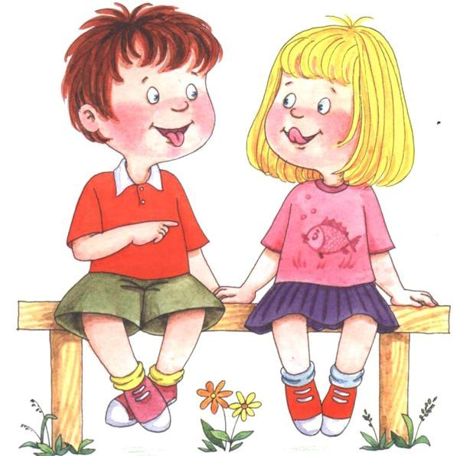
СПАСИБО
ЗА
ВНИМАНИЕ!

